Slide 1


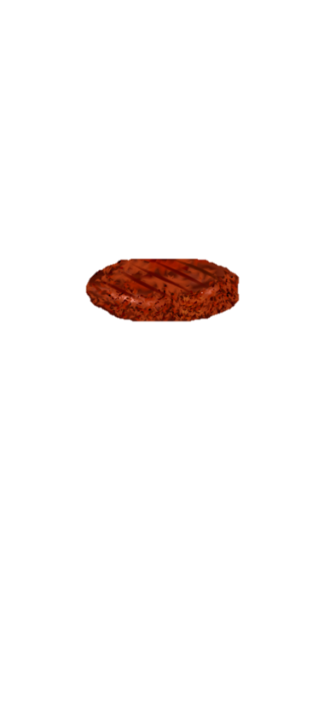
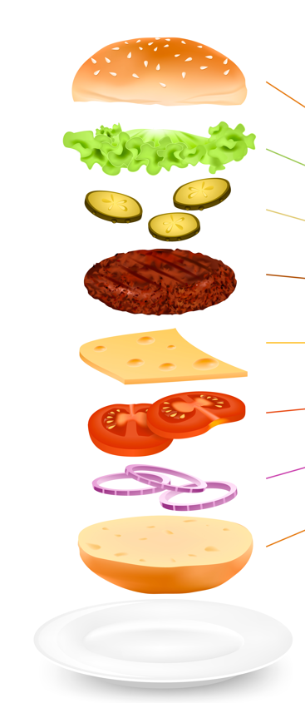

Slide 2


Slide 3




Slide 4



תפוס
תבורגר

